Slide 1
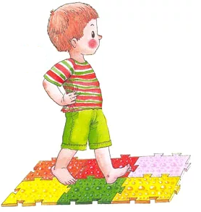
муниципальное бюджетное дошкольное образовательное учреждение «Детский сад №3» г. Сасово «Дорожка здоровья»
Выполнила:
Политова Зульфия Наильевна

Slide 2
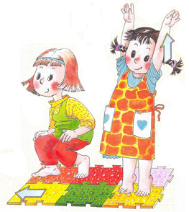
Цель и задачи:
Цель:
Создать условия для физического здоровья детей, закаливания организма при помощи использования массажных ковриков, посредством воздействия на биологически активные точки стопы.
Задачи:
Выявить уровень культуры здоровья детей, их потребности и функциональные возможности.
Определить теоретические основы создания нестандартного оборудования с учетом особенностей детей.
Разработать и изготовить нестандартное оборудование.
Обогатить двигательную среду с целью воспитания культуры здоровья у детей.

Slide 3
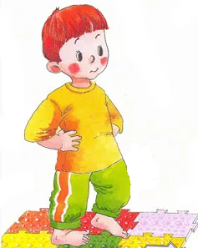
Для чего нужна дорожка здоровья?
Дорожка здоровья в детском саду предназначена для разнообразного воздействия на детские стопы. Как известно, на них располагается огромное количество активных точек, стимуляция которых позволяет положительно влиять на прохождение разных процессов внутри организма, а также на работу органов и систем. Регулярное массажное воздействие на стопы помогает ежедневно и совершено без труда улучшить здоровье ребенка. И дорожка здоровья позволяет сделать этот процесс не только полезным, но и весьма увлекательным. Детям такая конструкция будет крайне полезна, ведь она представляет собой не только средство профилактики, но и является замечательным вариантом терапии плоскостопия. Прогулки по такой дорожке рекомендуется совмещать с процедурами закаливания. Благодаря этому, здоровье деток действительно значительно улучшится.

Slide 4
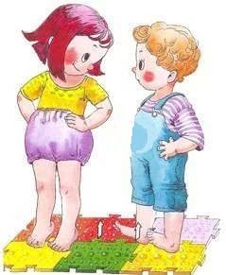
Применение педагогами дорожек здоровья гарантирует значительное сокращение заболеваемости воспитанников. У детей наблюдается положительная динамика показателей роста и веса, у них формируется правильная осанка. При этом у малышей с нарушениями опорно-двигательного аппарата фиксируются значительные улучшения.
На фоне таких занятий происходит заметное улучшение общего эмоционально-психического состояния.

Slide 5
Спасибо за внимание!

